Slide 1
Kaggle MCTS游戏结果预测 TOP方案分享&QA
导师：William

Slide 2
1
TOP方案分享
2
Q&A

Slide 3
1 TOP 方案
top solution：simple is better
_{比赛简介：}
比赛的目标是使用机器学习模型来预测学生的学术表现，基于他们在游戏中的行为数据。
_{数据集：}
数据集包含学生的游戏玩法数据，如游戏内的行为、互动、得分等，以及他们的学术成绩。
_{评估指标：}
_{简单的F1}

Slide 4
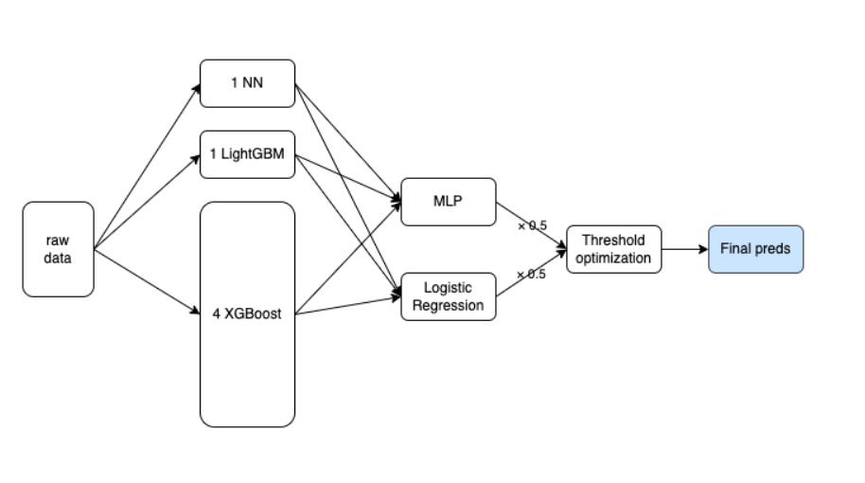
1 TOP 方案
top solution：simple is better
整体思路：

Slide 5
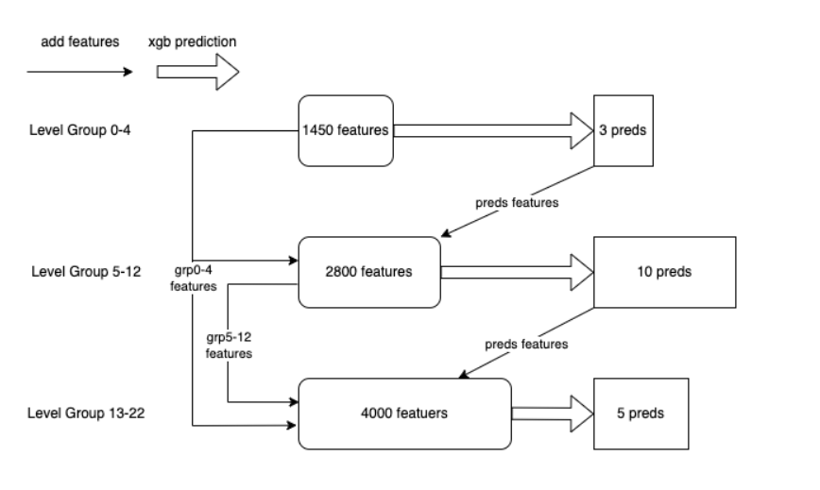
1 TOP 方案
top solution：simple is better
Stage 1: XGBoost：

Slide 6
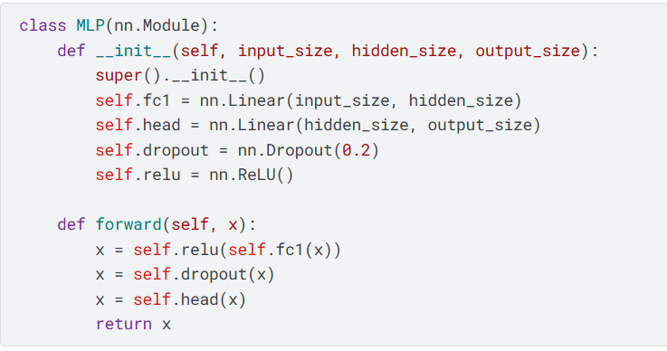
1 TOP 方案
top solution：simple is better
Stage 2:Stacking

Slide 7
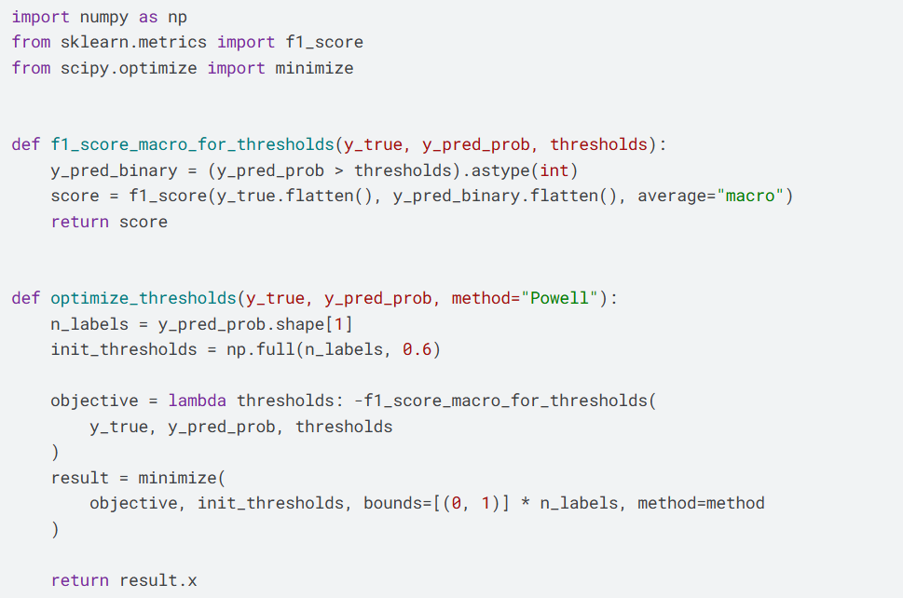
1 TOP 方案
top solution：simple is better
Stage 3: Threshold Optimization

Slide 8
2 Q&A
Q&A

Slide 9
结语
再小的细节，也值得被认真对待

Slide 10
service@deepshare.net.net

